Slide 1
盗火校园丨智慧锦城
计科系首个真实项目实训平台

Slide 2
The old driver with me
老司机带带我

Slide 3
所谓盗火，盗的便是薪火相传。
燃灯者点亮人们心中的烛，
而为求真知苦苦探索的便是盗火者。

Slide 4


Slide 5


Slide 6
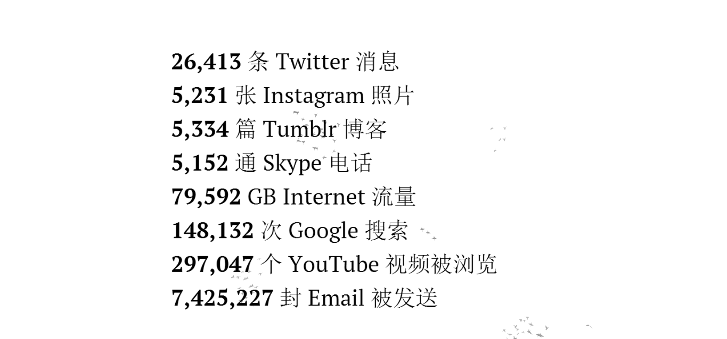

Slide 7


Slide 8


Slide 9


Slide 10


Slide 11


Slide 12


Slide 13


Slide 14


Slide 15


Slide 16
在计科系
你就是极客
请自由地飞翔
欢迎加入盗火校园丨智慧锦城实训平台

Slide 17
这是一个纯粹、高质的技术交流平台，
与极客们一起学习、交流与成长，
创造属于计科系的时代！

Slide 18
我们需要
永远不满足于现状，
通过创造、分享和帮助来改变这个世界的你

Slide 19
基于乐趣的新媒体项目孵化基地
科研教学：
真实科研项目牵引，提倡“边做边学”和“主动实践”
人才培养：
从低年级开始长线孵化，进行团队式创新人才培养
文化建设：
创业型企业文化培养，强调谦逊、合作比技术更重要

Slide 20
你来这里能够学会：
制作网页去表白
设计软件去表白
开发游戏去表白

Slide 21
选择比天赋更重要，
请时刻追随你内心的热情。
谢谢。

Slide 22
更多详情在：http://injc.sinaapp.com/
in锦城APP带你360°漫步锦城校园：http://ochase.com/app/
如何加入：
1、QQ群：363543412（人人都是极客）
2、发送简历到：562953985@qq.com
3、电话：18408218372
4、等计协招新

Slide 23
准备自我介绍+你心中的盗火校园丨智慧锦城+在团队中可以担任的角色+希望学会的技能+（已经掌握的技能+做过的产品）

